Slide 1
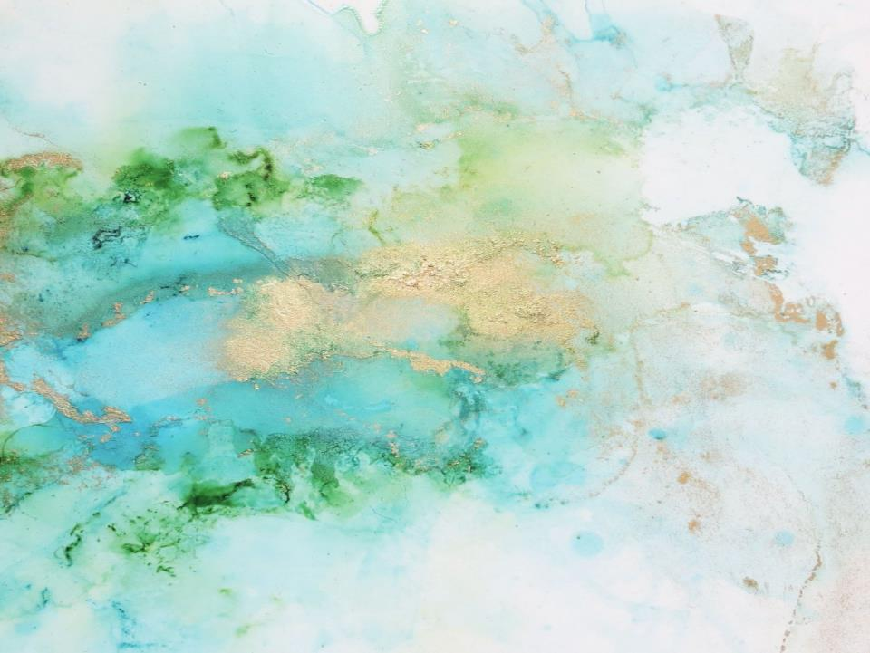
Муниципальное бюджетное учреждение дополнительного образования «Центр внешкольной работы»
Задание по изобразительному творчеству
«САКУРА ВЕСНОЙ»
для учащихся 1-2 года обучения
по дополнительной
общеразвивающей программе
«Радость творчества»
Возраст учащихся 8 – 14 лет
Педагог дополнительного образования
Федорова Татьяна Гавриловна
г. Петропавловск-Камчатский
2025 г.

Slide 2
Дорогие ребята! Сегодня мы с вами познакомимся с новым способом работы акварелью.
Акварельный рисунок «по мокрому» основывается на свойстве воды быть отличным растворителем для красок.
Основная идея данного способа заключается в том, что во время рисования «по мокрому» бумагу необходимо постоянно увлажнять. Лист бумаги вместе с рисунком увлажняем ватным тампоном, губкой.
Формат рисунка небольшой. Бумагу достаточно промыть, сняв лишнюю воду. Когда лист большой, то пока мы рисуем в одном месте, в другом бумага уже высохнет. Надо обеспечить бумаге длительную влажность.

Slide 3
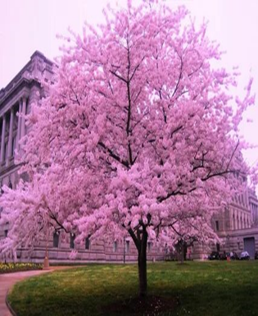
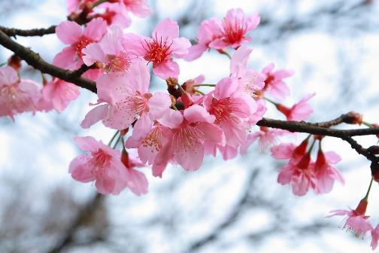
Предлагаю нарисовать весеннюю сакуру – японскую вишню.

Slide 4
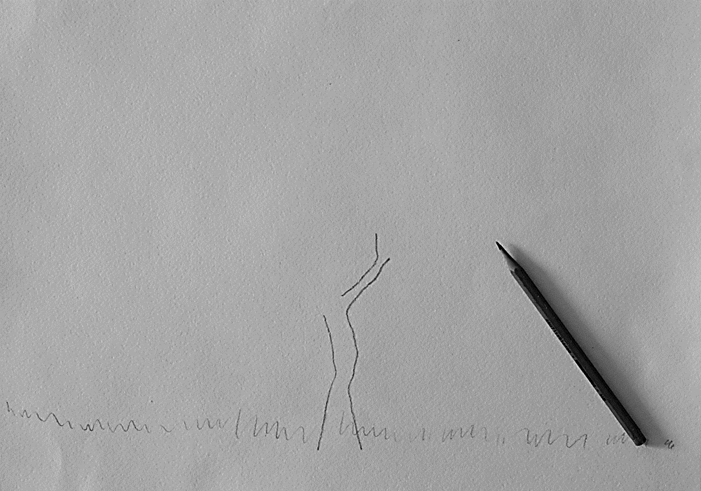
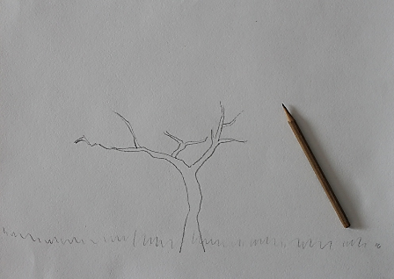
Берем альбомный лист и делаем карандашный рисунок ствола дерева и контур травы.

Slide 5
Рисуем контур кроны дерева.

Slide 6
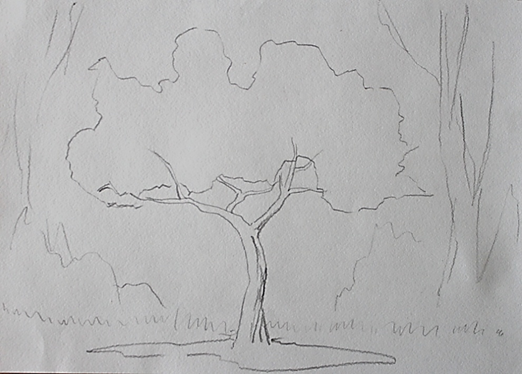
Намечаем стволы других деревьев и землю под деревом.

Slide 7
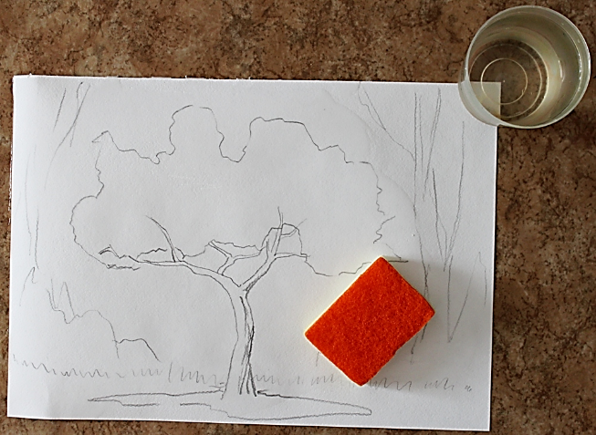
После того, как рисунок нанесён, смачиваем бумагу водой с помощью губки.

Slide 8
Пока лист мокрый, рисуем красками. Если лист подсыхает, а вы еще не дорисовали, намочите его только в этих местах чистой водой.

Slide 9
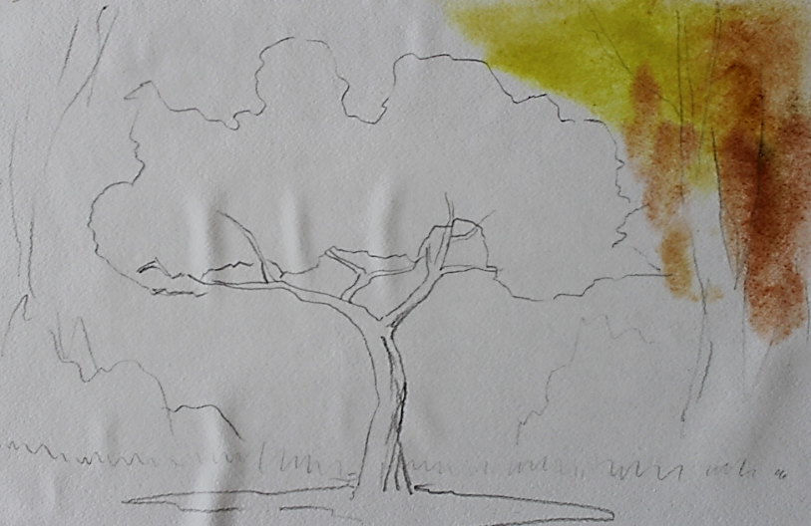
Наносим желтую коричневую краску.

Slide 10
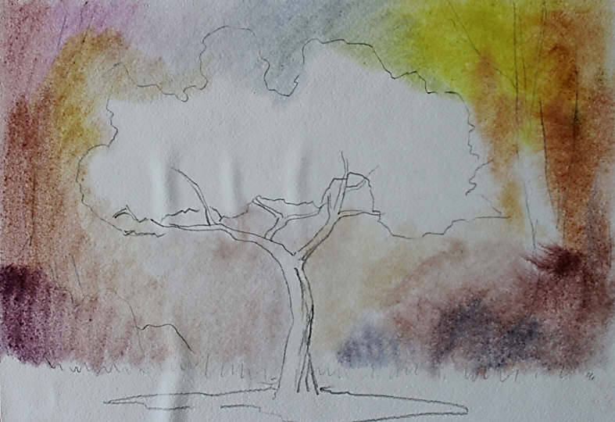
Закрашиваем фон вокруг дерева в красно-синем тоне.

Slide 11
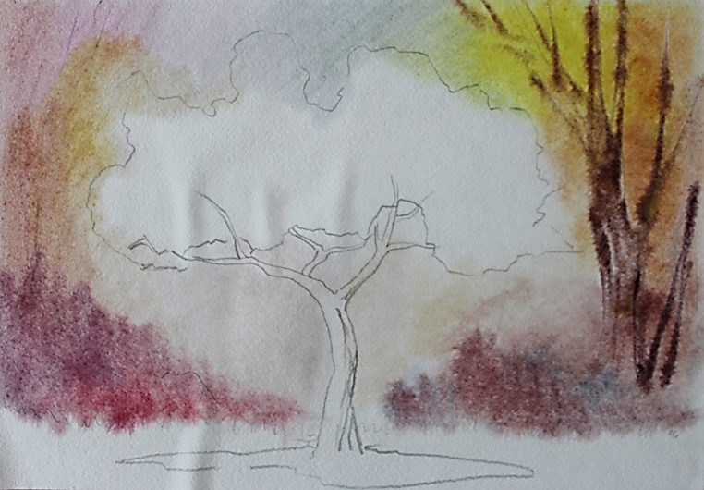
Коричневой краской прорисовываем стволы деревьев.

Slide 12
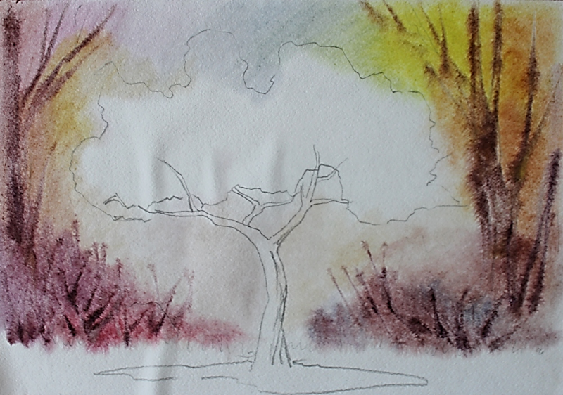
Прорисовываем кусты под деревьями.

Slide 13
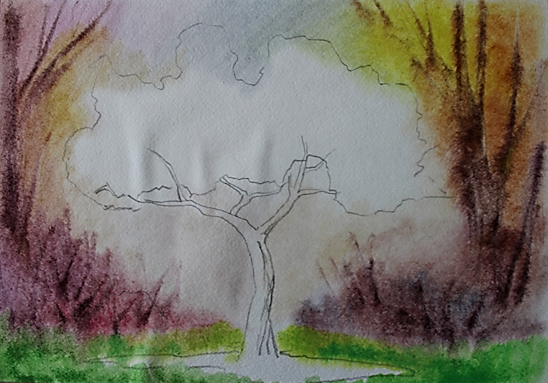
Рисуем под деревом зелёную траву.

Slide 14
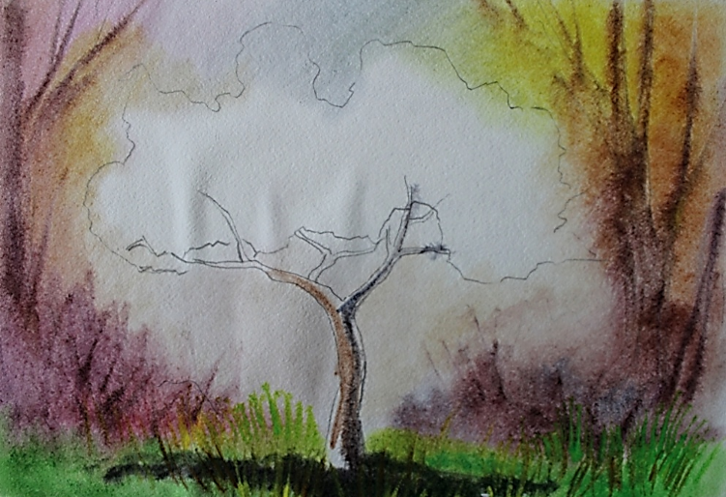
Рисуем ствол дерева коричневым с черной тенью с правой стороны. Землю тоже рисуем черным

Slide 15
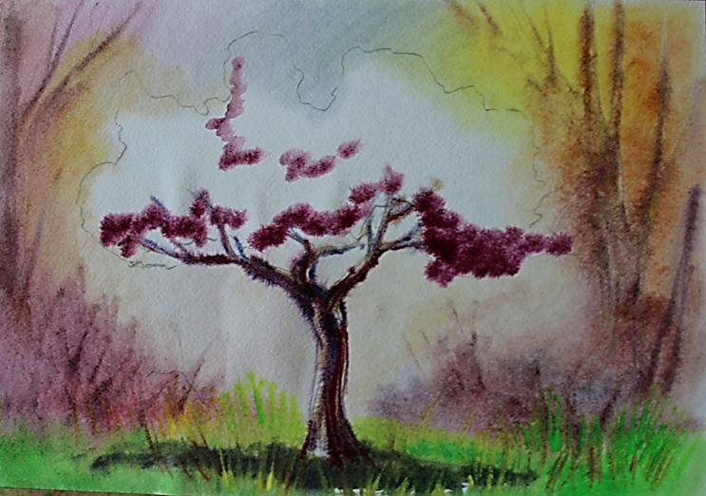
Прорисовываем коричневой краской ветки дерева, массу цветов – малиновой.

Slide 16
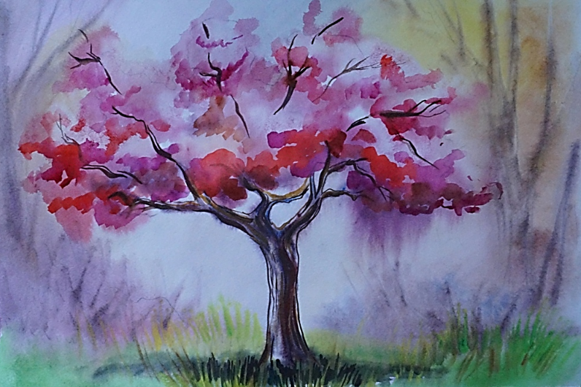
На мокром листе рисуем быстро, цвета смешиваются друг с другом.

Slide 17
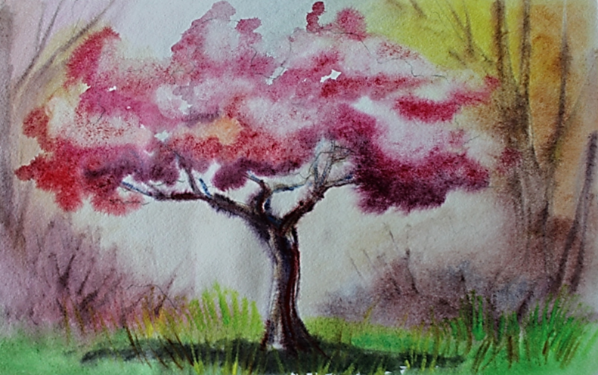
Рисуем по сухому листу тоненькой кистью ствол, ветки дерева, траву.

Slide 18
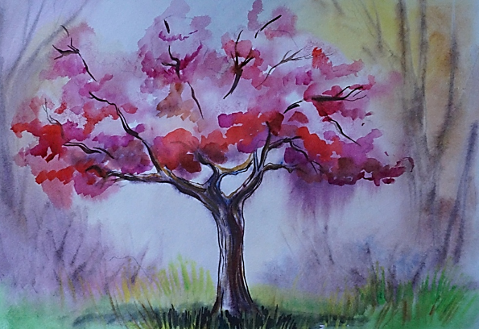
Творческих вам успехов!
Ваши работы жду на ближайших занятиях!

